Slide 1
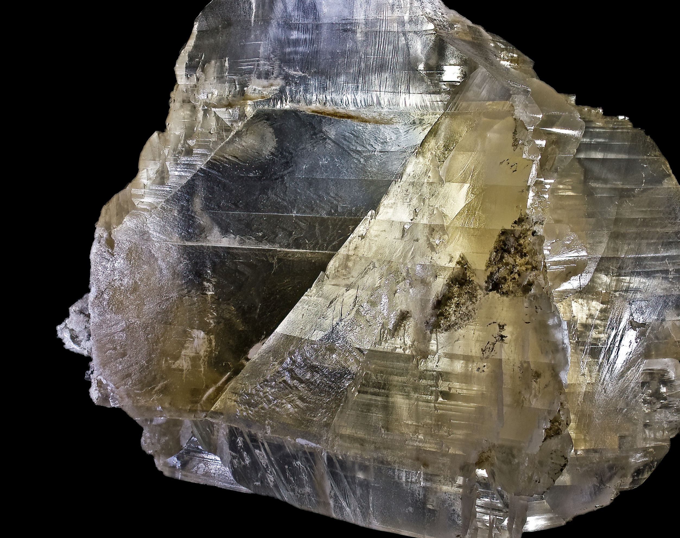
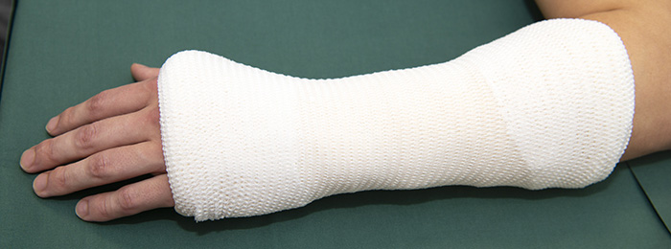
Kemi C
Saltesopløselighed
& VSEPR modellen

Slide 2
Dagens program
Repetition af molekyle geometri og dipolmoment
Dagens eksperiment

Slide 3
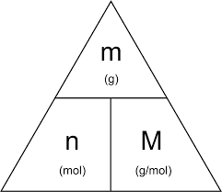
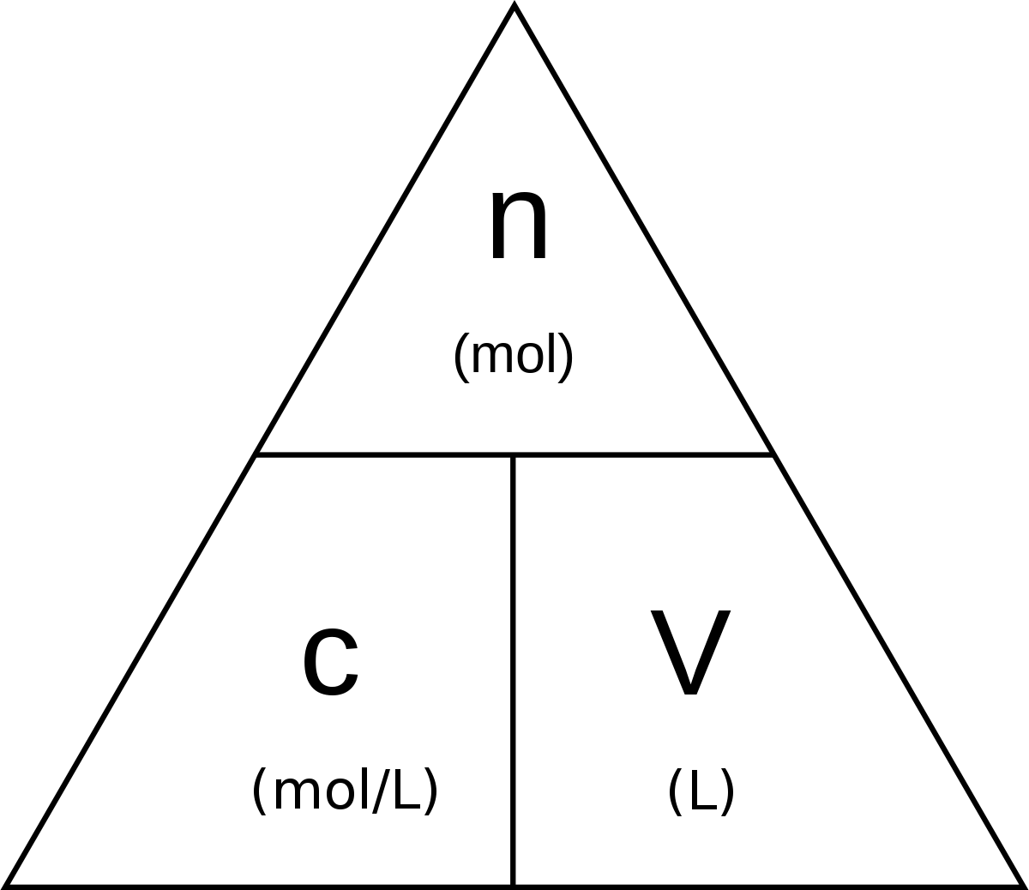

Slide 4
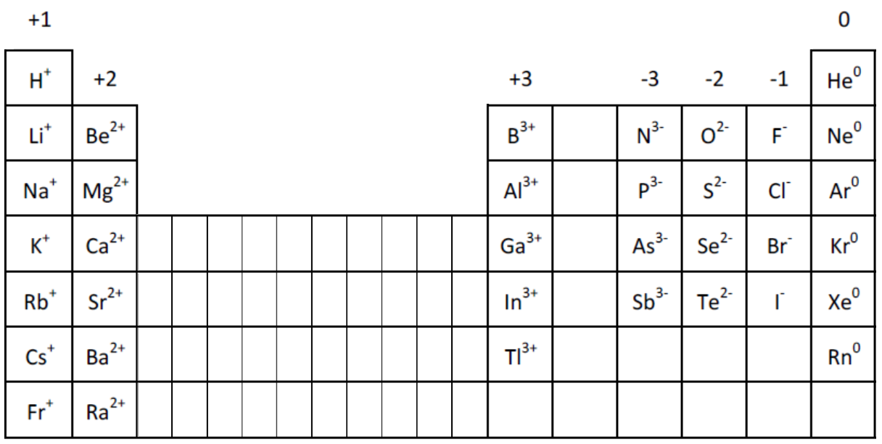
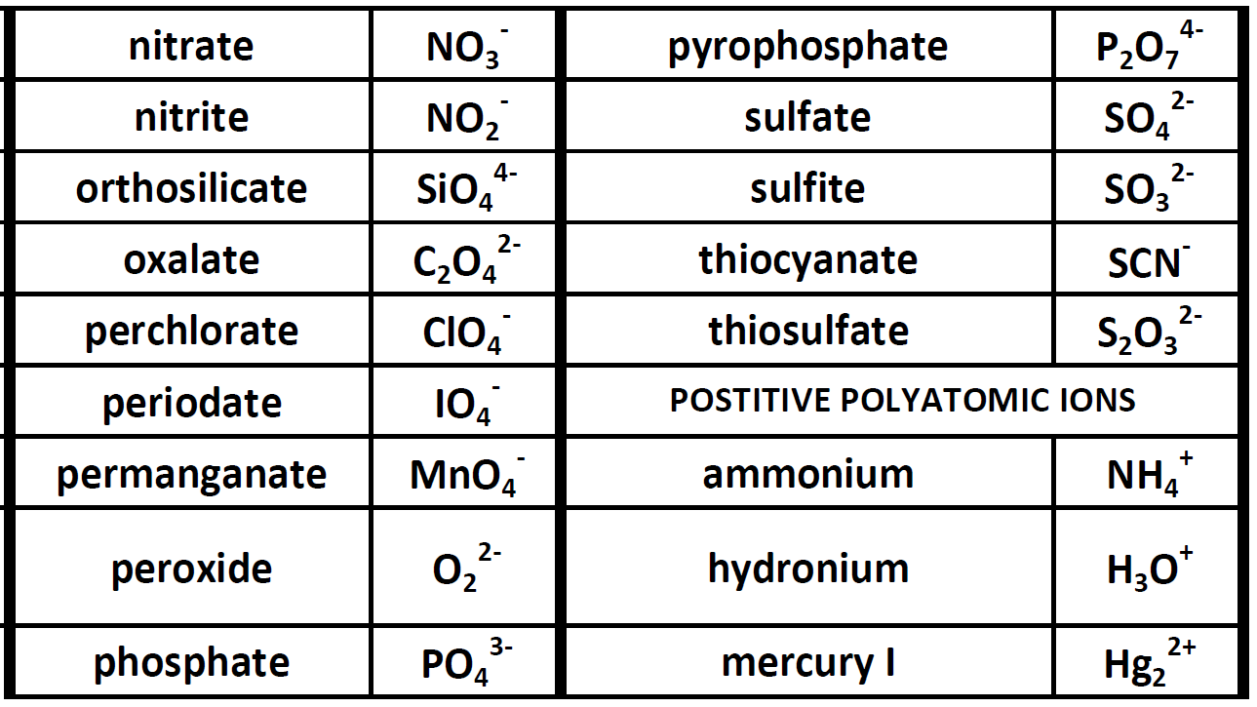
Salte – består af ioner
Sammensatte ioner:
Sammensatte ioner:

Slide 5
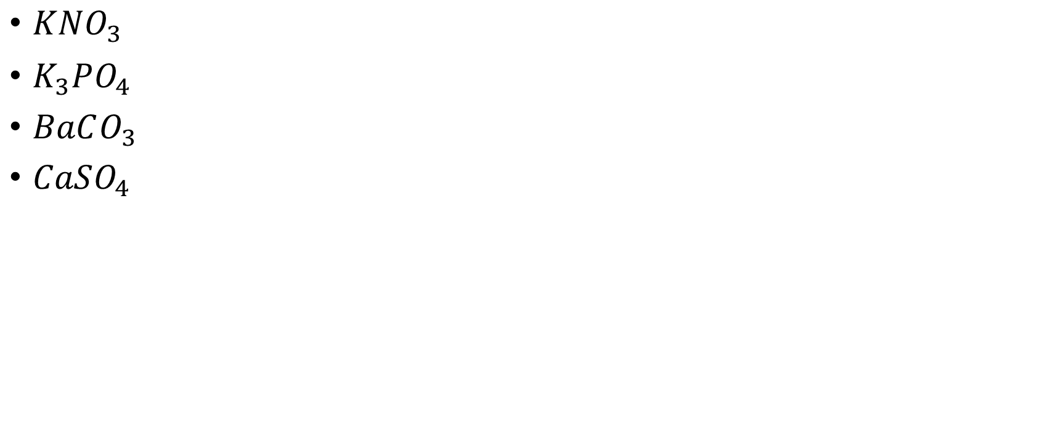
Skriv hvilke ioner der dannes når følgende opløses
$KNO_{3}$
$K_{3}PO_{4}$
$BaCO_{3}$
$CaSO_{4}$

Slide 6

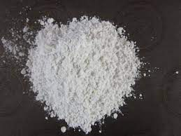
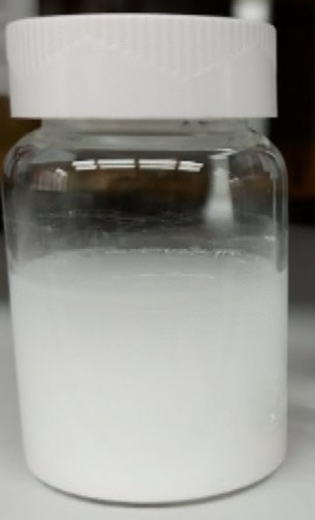
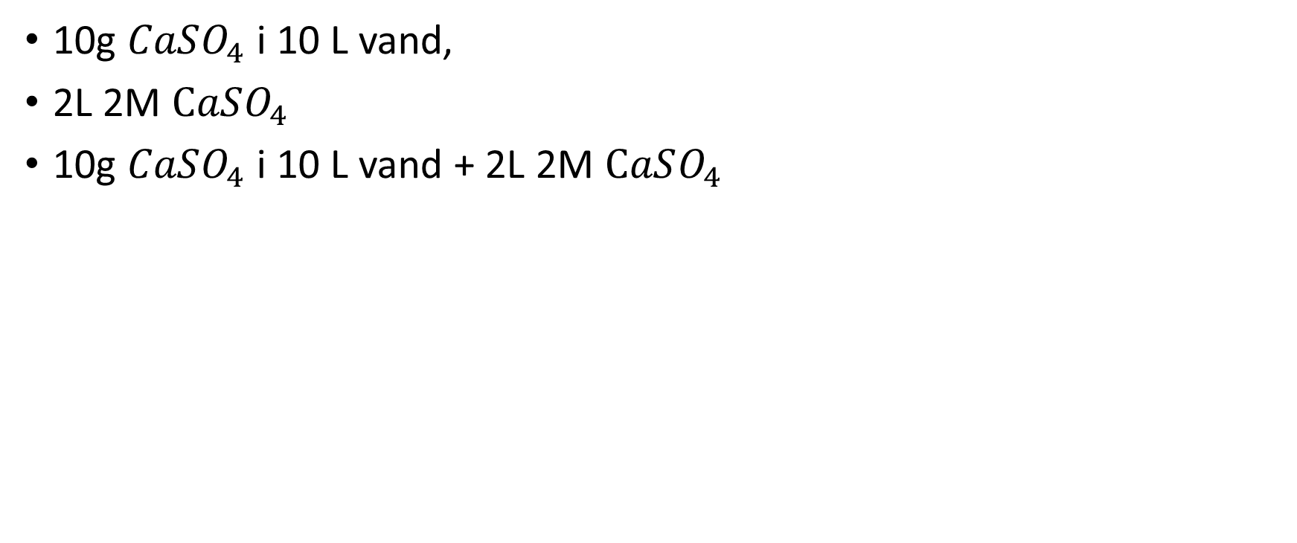
Beregn de aktuelle koncentrationer fra de formelle koncentrationer
10g $CaSO_{4}$i 10 L vand,
2L 2M $CaSO_{4}$
10g $CaSO_{4}$i 10 L vand + 2L 2M $CaSO_{4}$

Slide 7
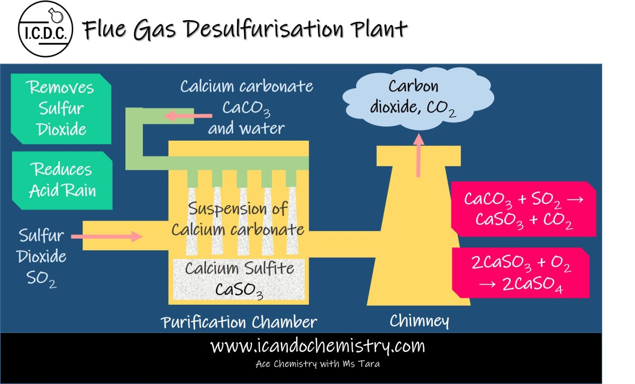

Slide 8
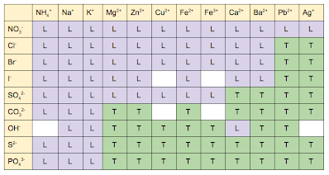
Opløselighed af salte i vand

Slide 9
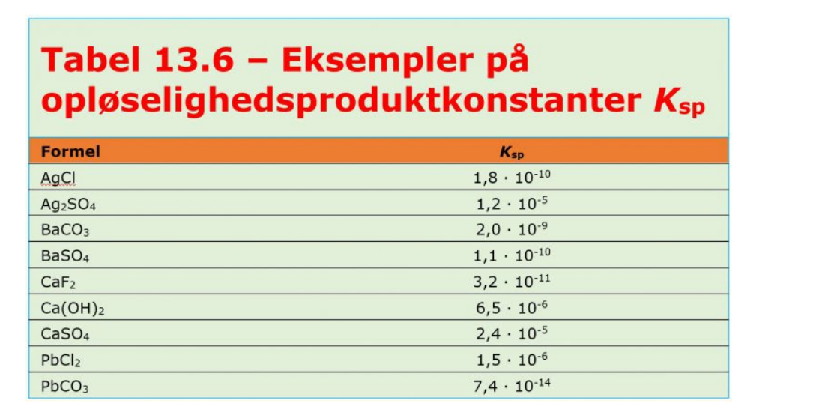

Slide 10
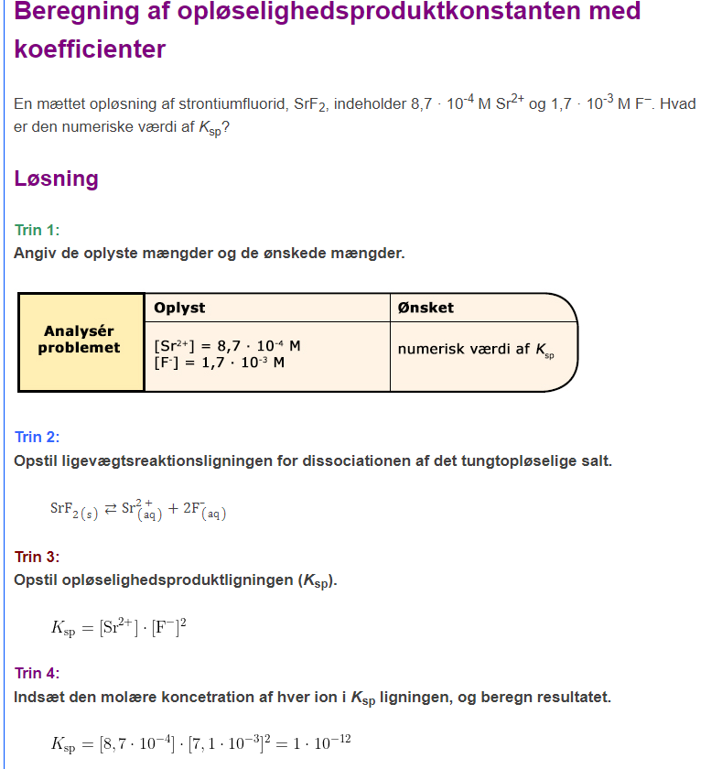

Slide 11
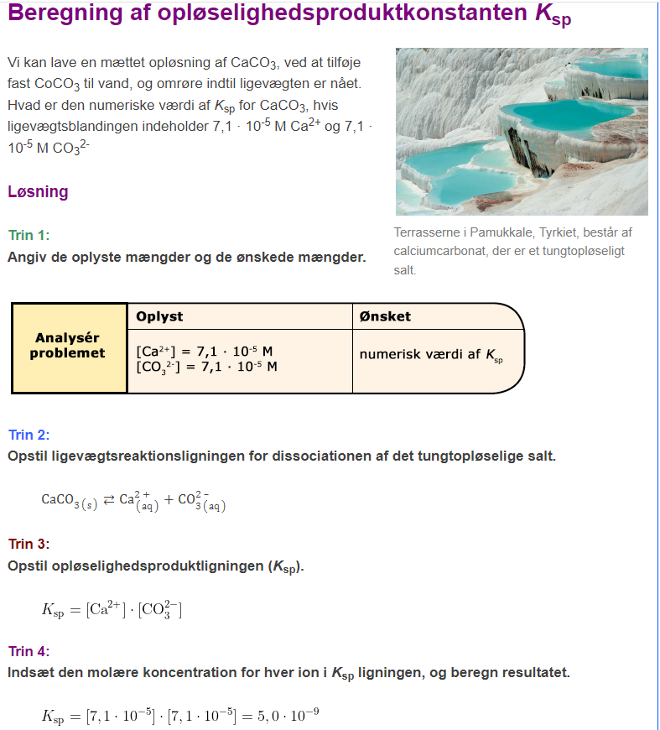

Slide 12
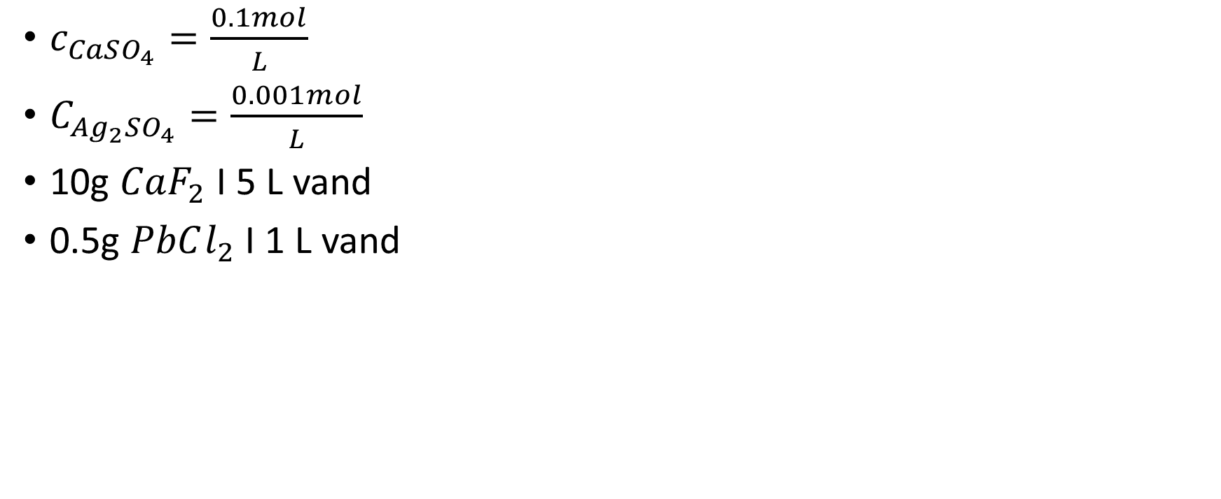
Er følgende opløsninger mættede
$c_{CaSO_{4}}=\frac{0.1mol}{L}$
$C_{Ag_{2}SO_{4}}=\frac{0.001mol}{L}$
10g $CaF_{2}$ I 5 L vand
0.5g $PbCl_{2}$ I 1 L vand

Slide 13
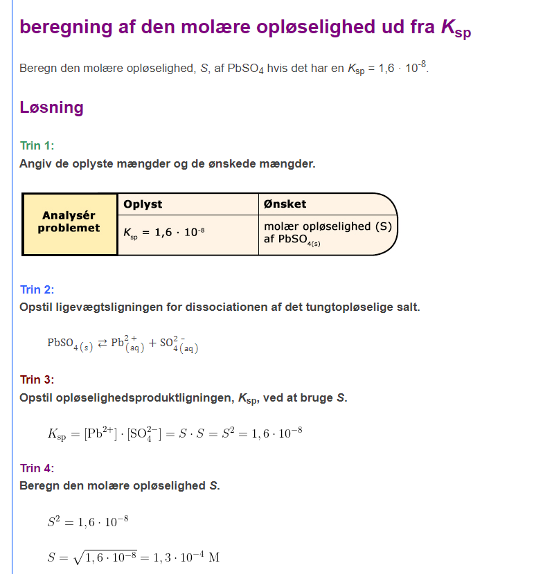

Slide 14
Beregn hvad max. ion koncentrationerne er når man opløser følgende salte I vand
AgCl
BaCO3
Ca(OH)2
CaSO4
Ekstra opgave, hvilke er tungtopløselige?
Grænsen for tungt- og letopløselige stoffer går ved 2 gram pr. 100 ml vand ved 20 °C. Hvis der kan opløses mere end 2 gram er det letopløseligt

Slide 15
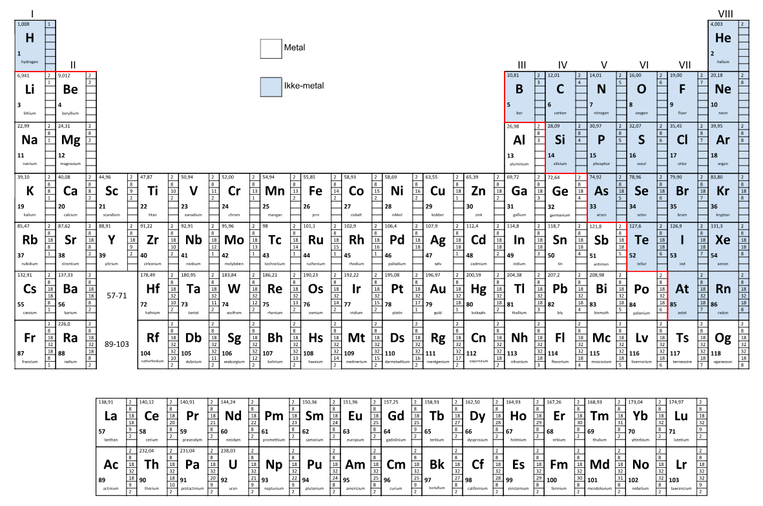
Elektroner i yderste skal

Slide 16
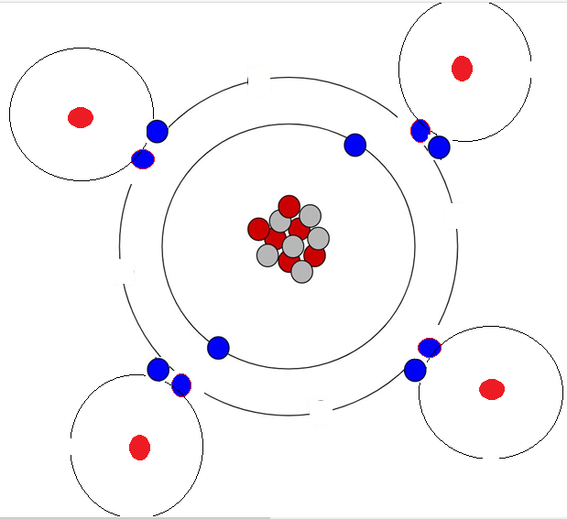
Oktetreglen er opfyldt!

Slide 17
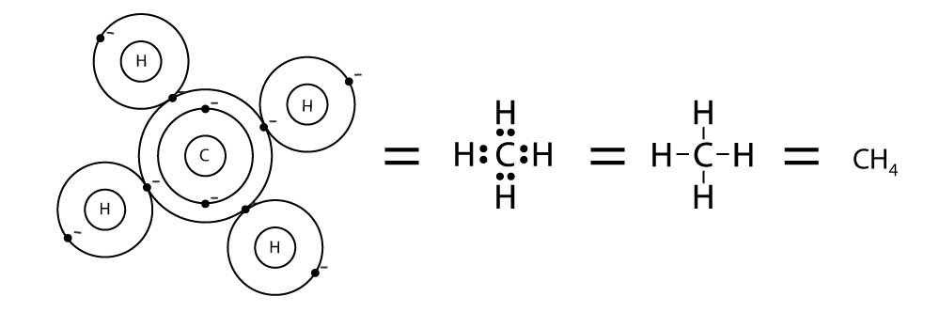
Bohrs atom mode, prik formel, streg formel, empirisk formel

Slide 18
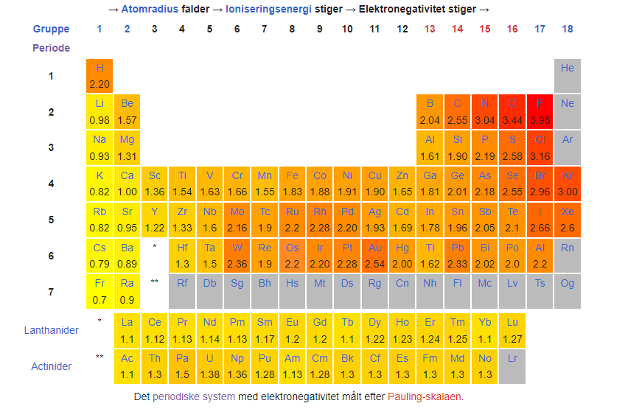
Elektronegativitet

Slide 19
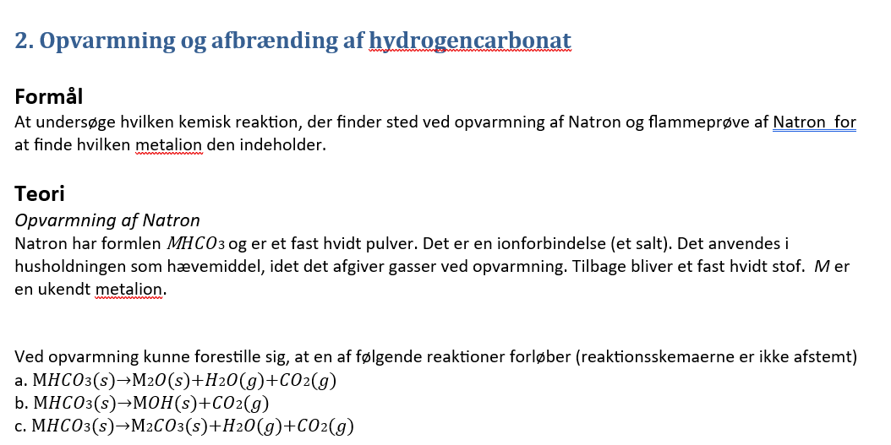

Slide 20
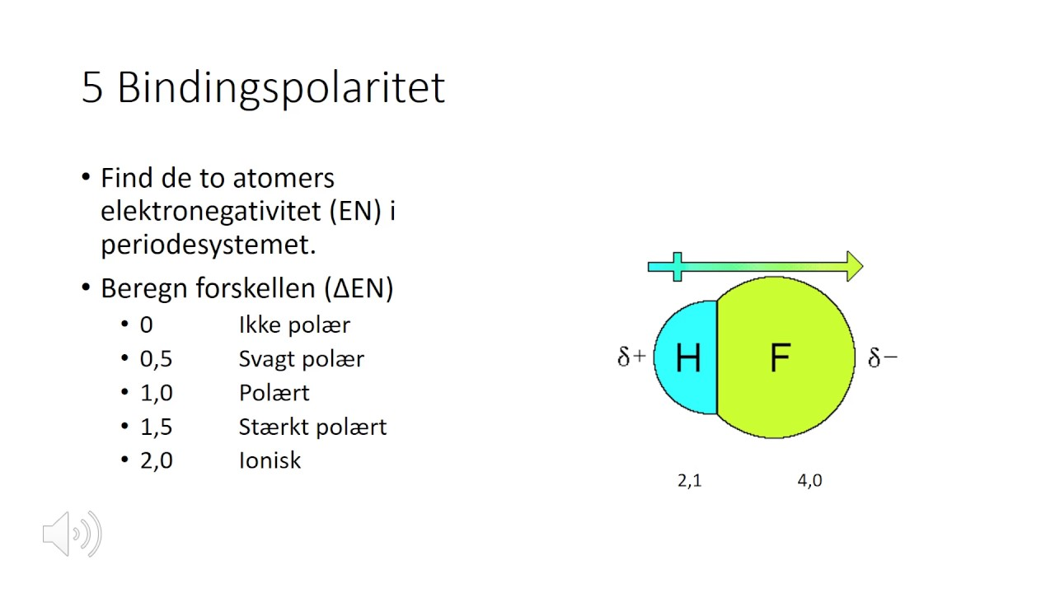

Slide 21
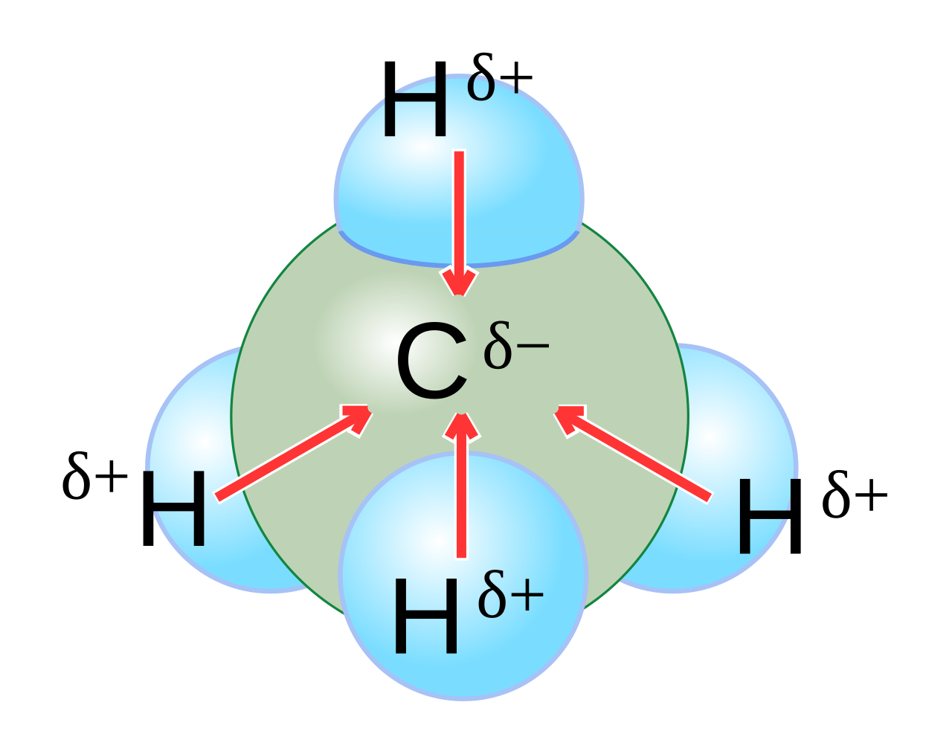
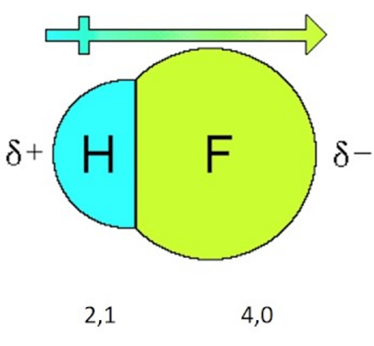
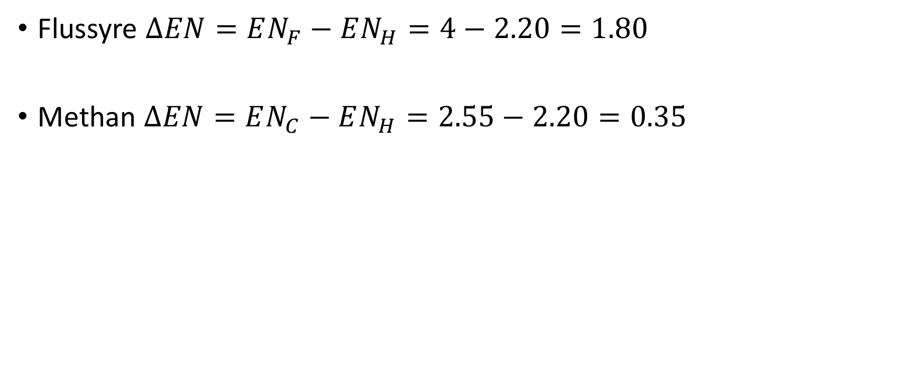
Polaritet
Flussyre $ΔEN=EN_{F}−EN_{H}=4−2.20=1.80$
Methan $ΔEN=EN_{C}−EN_{H}=2.55−2.20=0.35$

Slide 22
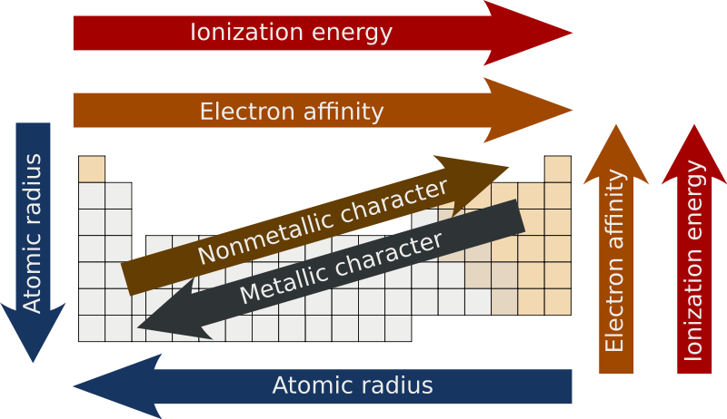
Periodiske system

Slide 23
Oktetreglen
Mange atomer vil gerne have 8 atomer i yderste skal.
Reglen gælder især for: Kulstof, nitrogen, oxygen og halogenerne.
Altså: C, N, O, F, Cl, Br, I

Slide 24
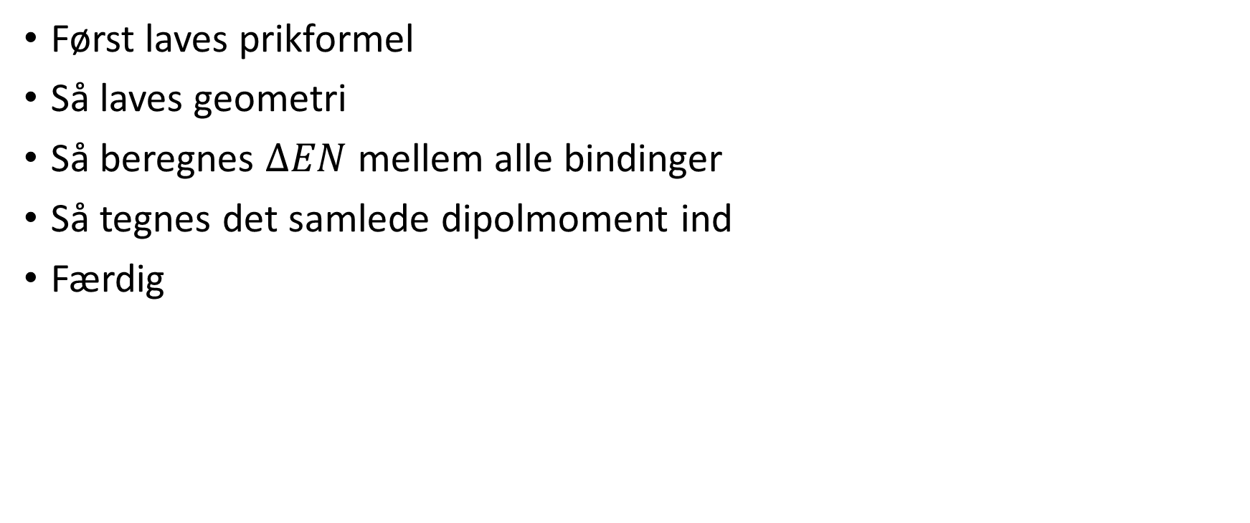
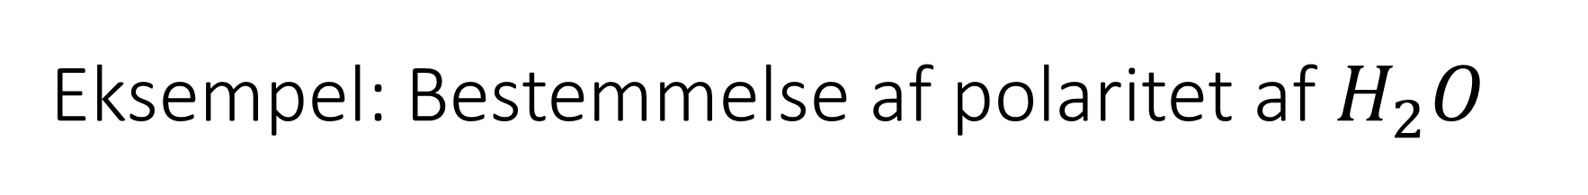
Eksempel: Bestemmelse af polaritet af $H_{2}O$
Først laves prikformel
Så laves geometri
Så beregnes $ΔEN$ mellem alle bindinger
Så tegnes det samlede dipolmoment ind
Færdig

Slide 25
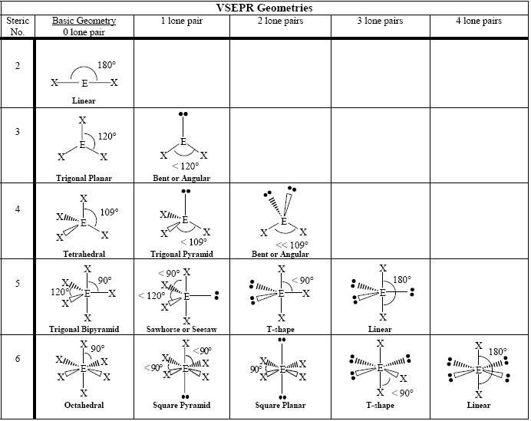

Slide 26
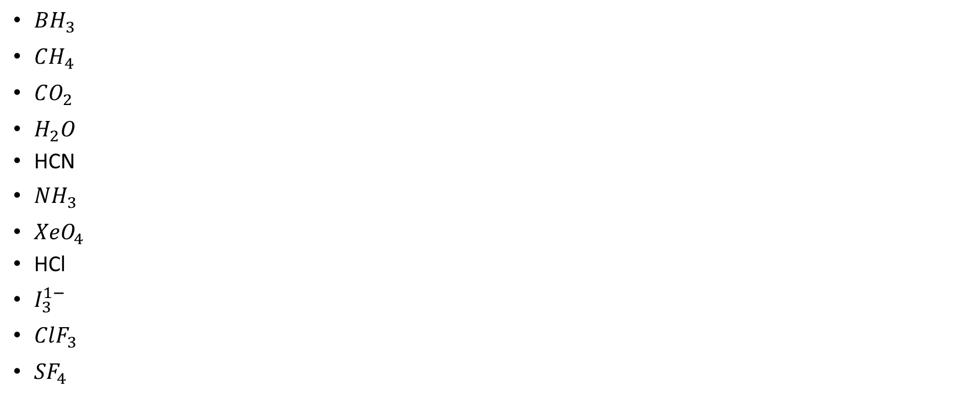
VSEPR og polaritet
$BH_{3}$
$CH_{4}$
$CO_{2}$
$H_{2}O$
HCN
$NH_{3}$
$XeO_{4}$
HCl
$I_{3}^{1−}$
$ClF_{3}$
$SF_{4}$

Slide 27
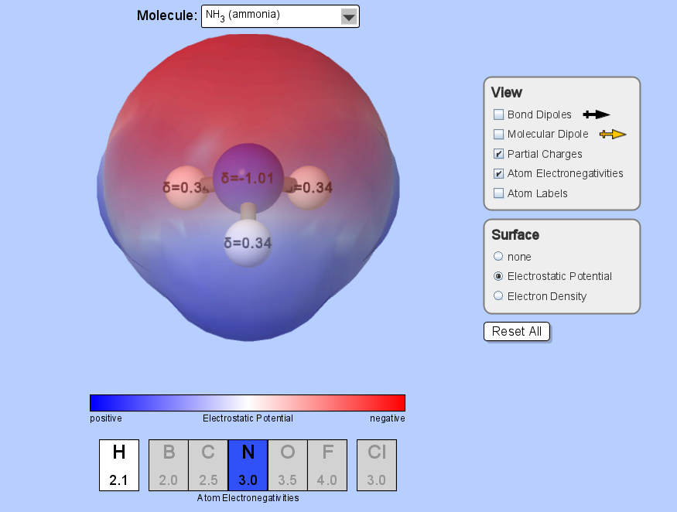
https://phet.colorado.edu/sims/cheerpj/molecule-polarity/latest/molecule-polarity.html?simulation=molecule-polarity

Slide 28
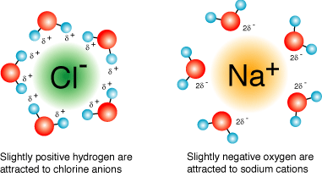
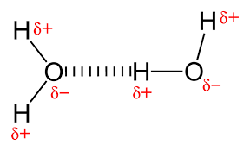
Molekyle interaktioner
Hvis der er stærke molekyle interaktioner
Som ved polære molekyler
Så er kogepunktet højt
Vægt har også en indflydelse på kogepunktet

Slide 29
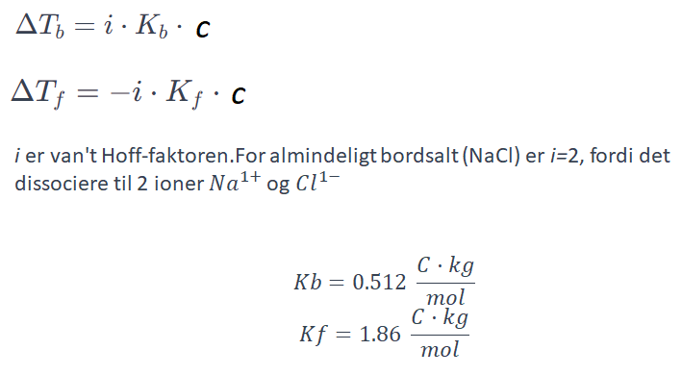
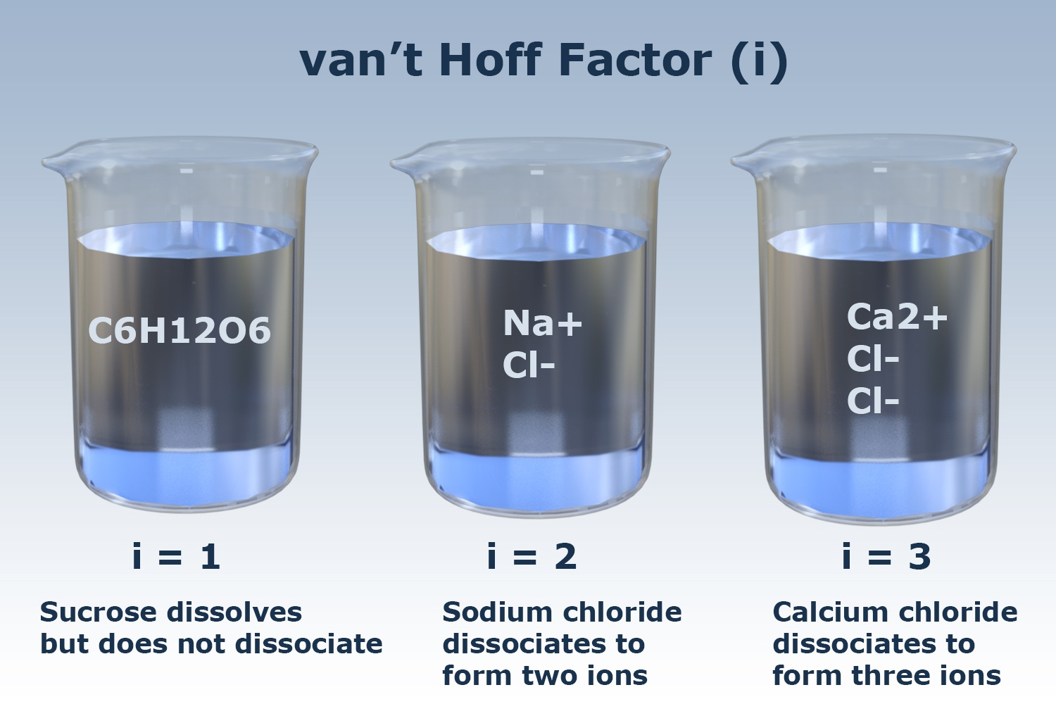
Van't Hoff’s udtryk
Koncentration [mol/L]
Ændring i kogepunkt
Ændring i frysepunkt

Slide 30
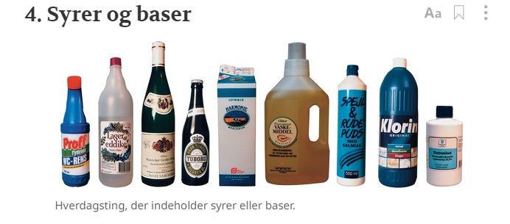
Syre og baser

Slide 31
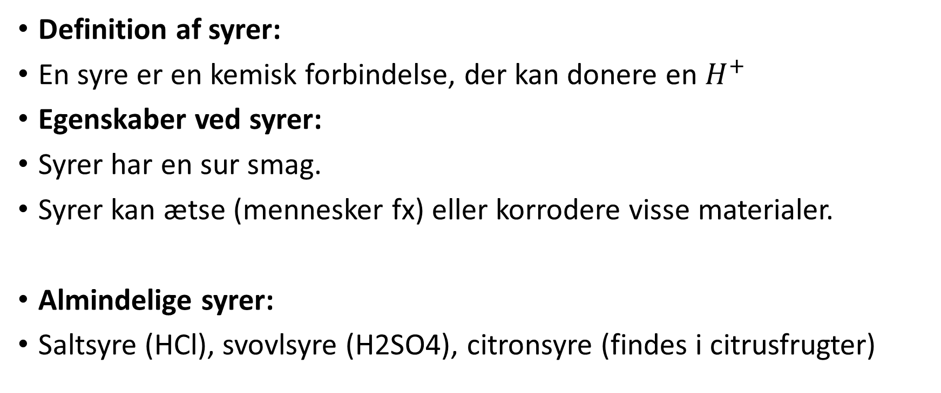
Syre
Definition af syrer:
En syre er en kemisk forbindelse, der kan donere en $H^{+}$
Egenskaber ved syrer:
Syrer har en sur smag.
Syrer kan ætse (mennesker fx) eller korrodere visse materialer.
Almindelige syrer:
Saltsyre (HCl), svovlsyre (H2SO4), citronsyre (findes i citrusfrugter)

Slide 32
Baser
Definition af baser:
En base er en kemisk forbindelse, der kan acceptere en proton (H+).
Egenskaber ved baser:
Baser har en bitter smag og en sæbeagtig følelse.
Baser er ofte slippery (glatte) at røre ved.
De kan ændre farven på nogle indikatorer, såsom lakmus, på en måde modsat syrer.
Almindelige baser:
Natriumhydroxid (NaOH), ammoniak (NH3), og bicarbonat (HCO3-) er eksempler på baser.

Slide 33
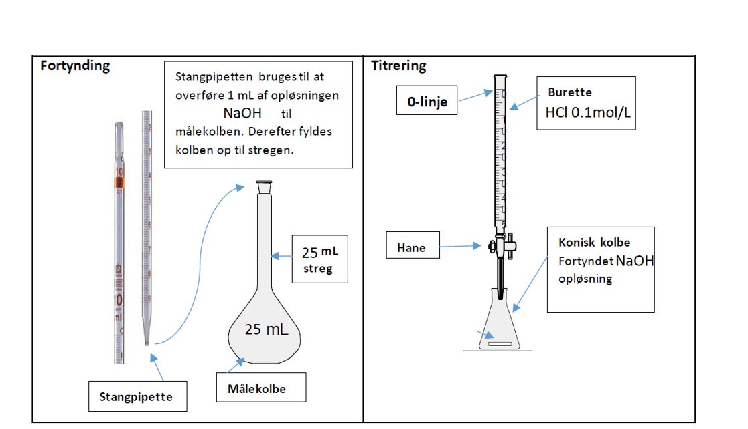
Titrering af ukendt base koncentration

Slide 34
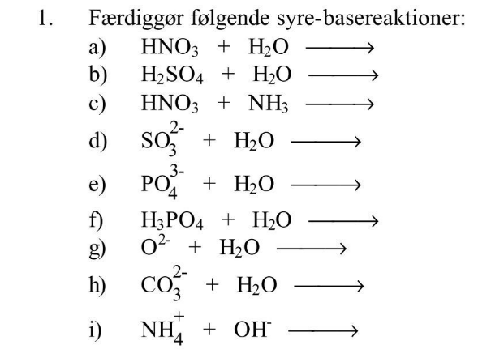
Færdiggør syre-basereaktioner

Slide 35
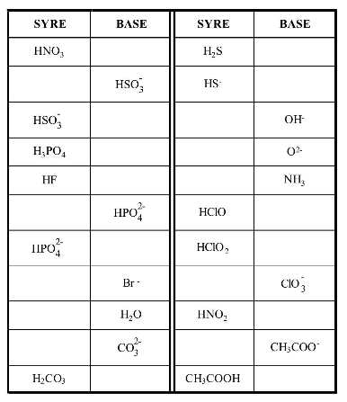
Udfyld skemaet

Slide 36
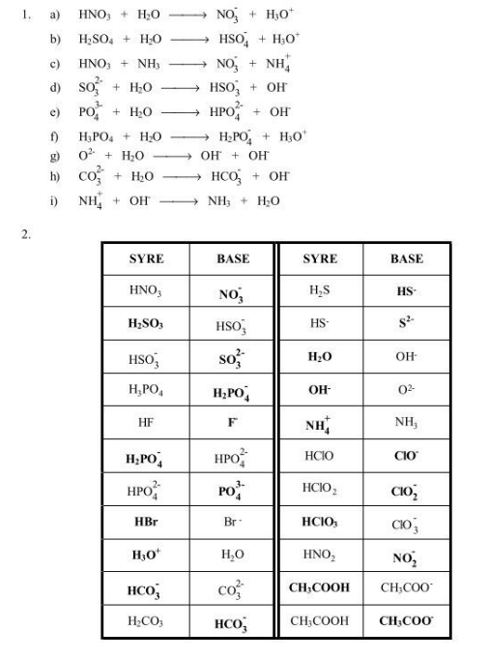

Slide 37
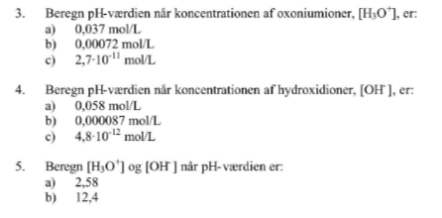

Slide 38
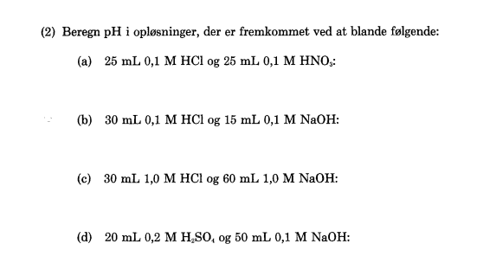
Blandinger i vand, beregn pH

Slide 39
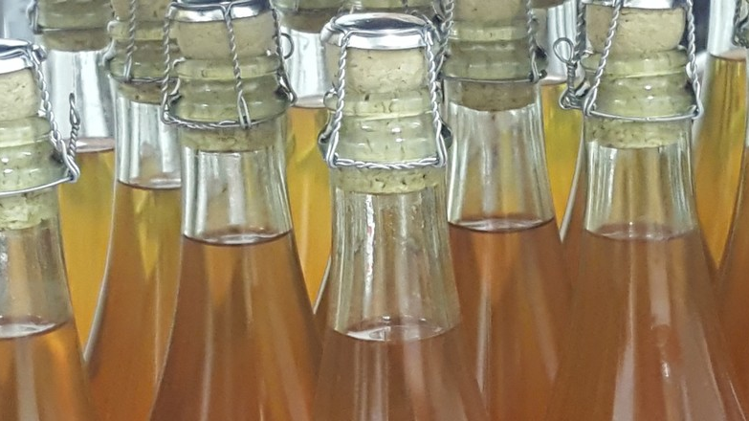
Cider produktion
En færdig gæret cider har en pH på 4
Jeg ønsker mig en cider med en pH=2 som er på det samme som en cola
Hvor meget C=1mol/L saltsyre skal jeg tilføje til min V=10L spand med cider?

Slide 40
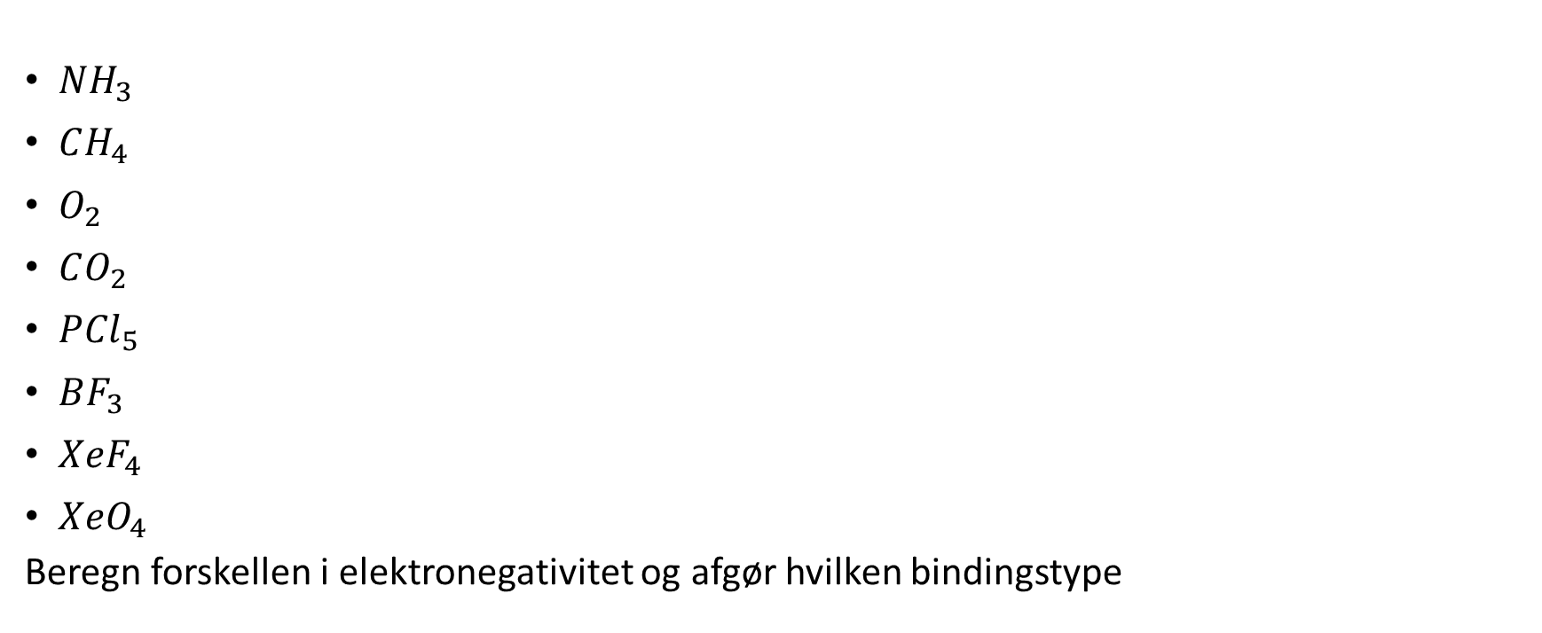
Hvilken geometri har følgende atomer? Hvilke opfylder oktetreglen?
$NH_{3}$
$CH_{4}$
$O_{2}$
$CO_{2}$
${PCl}_{5}$
$BF_{3}$
$XeF_{4}$
$XeO_{4}$
Beregn forskellen i elektronegativitet og afgør hvilken bindingstype

Slide 41
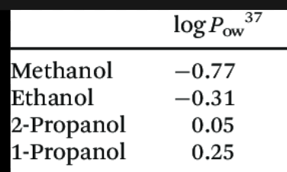
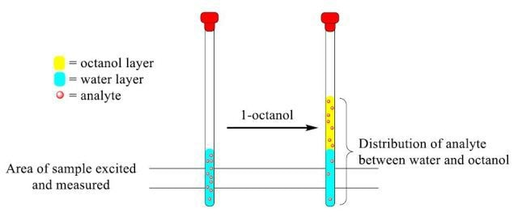
Blandbarhed Log P
Tallet negativt mest blandbar i vand
Tallet 0 lige blandbare i vand og octanol
Tallet positivt mest blandbar i olie

Slide 42
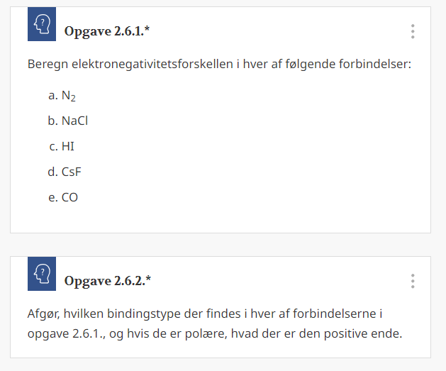

Slide 43
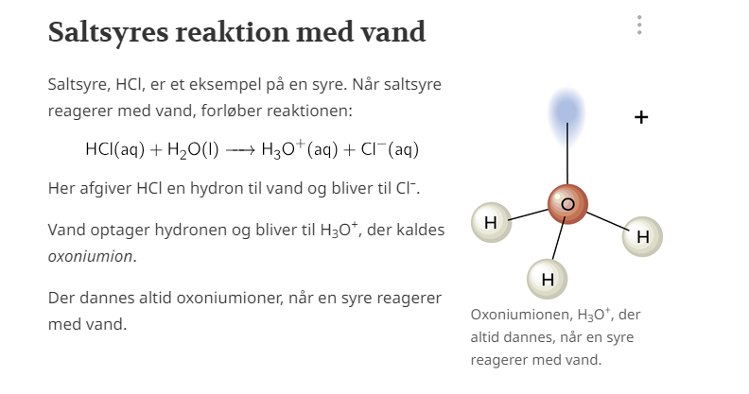

Slide 44


Slide 45





Vandsionprodukt

Slide 46




Slide 47


Slide 48



Slide 49


